Slide 1

画像の移動
背景に雲を追加して、流れるように移動させます。

Slide 2
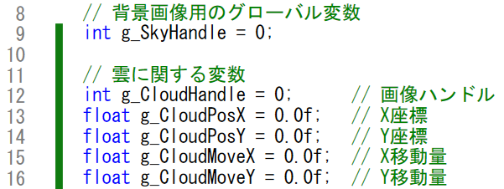
画像の移動 練習1
まずは移動に必要な変数を用意します。

Slide 3
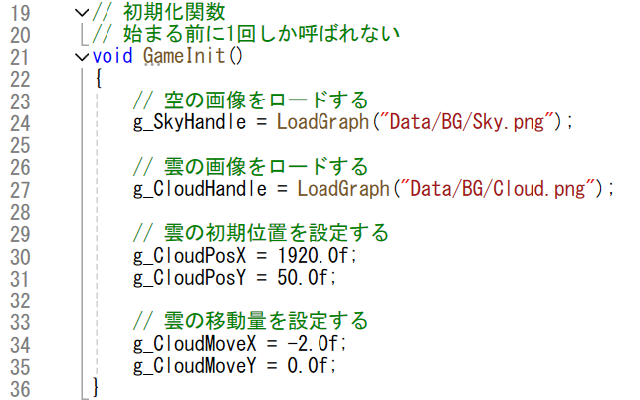
画像の移動 練習2
続いて、各変数を初期化していきます。

Slide 4
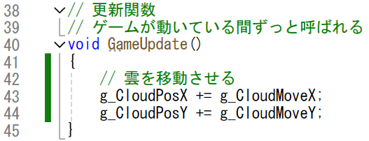
画像の移動 練習3
続いて雲の移動処理を書きます。

Slide 5
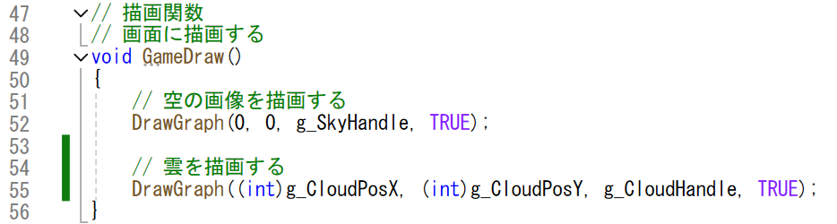
画像の移動 練習4
続いて雲の描画処理を書きます。
座標の引数はint型なのでキャストしましょう。

Slide 6
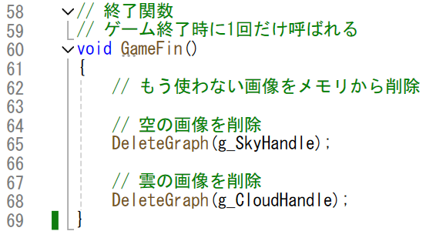
画像の移動 練習5
削除処理を忘れずに
実行すると雲が右から流れてくるはずです。

Slide 7
画像の移動 解説
移動に必要なのは座標と移動量の変数になります。
座標には現在の位置が格納され、
移動量には一度にどれほど移動するかを格納します。

Slide 8
画像の移動 解説
初期位置や移動量の設定は初期化関数で設定します。

Slide 9
画像の移動 解説
移動処理は更新関数で処理します。
ループで通るたびに、徐々に座標の値が変わっていくようになります。

Slide 10
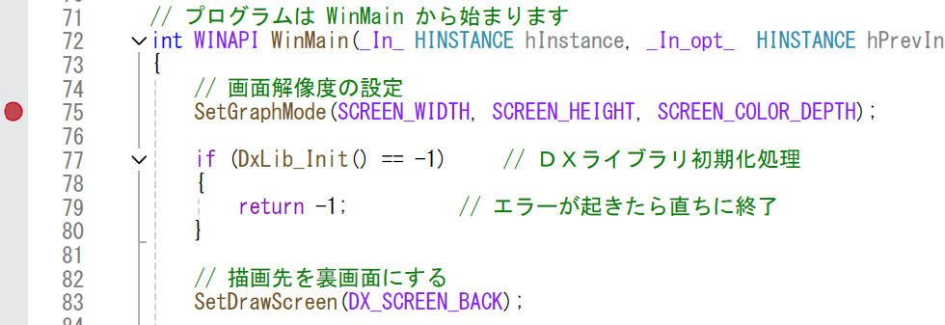
画像の移動 解説
現状のプログラムをブレークポイントで確認しましょう。
ここまでの流れをおさらいしましょう。

Slide 11
画像の移動 練習
雲の初期位置や移動量の数値を書き換えて、
挙動の違いを調べてみましょう。
・右に移動するにはどうすれば？
・縦にいどうするにはどうする？
・もっと速く移動するにはどうすれば？
・移動量に小数を設定するとどうなる？
いろいろ試してみましょう。

